Slide 1
Aplikace logistických procesů opravy tělesa vyjímatelné části hlavního cirkulačního čerpadla JE Temelín
Vysoká škola technická a ekonomická
v Českých Budějovicích
Ústav technicko-technologický
Autor práce: Bc. Michal Šíma
Vedoucí práce: Ing. Marcel Beňo, Ph.D.
Oponent práce: Ing. Jiří Kocourek
České Budějovice, červen 2021

Slide 2
Motivace a důvody k řešení daného problému
Zajímavé a aktuální téma z praxe
Základní znalost problematiky
Osobní zájem
Prohloubení znalostí

Slide 3
Cíl práce
Cílem diplomové práce je zhodnocení logistických procesů opravy provozně exponovaného zařízení ve smyslu zvýšení životnosti a jeho provozní spolehlivosti. Aplikací speciálních metod zkoušení navrhnout vhodný technologický postup opravy energetických zařízení s ohledem na dosažení požadovaných vlastností svarového spoje a jeho strukturní stability.

Slide 4
Výzkumný problém
Nevyhovující výchozí stav tělesa VČ
Vznikající větvící se lineární indikace
Jaké jsou hlavní příčiny vzniku indikací?

Slide 5
Použité metody
Zpracování a vyhodnocení poskytnutých interních materiálů
Aplikace Vývojového, PDCA a Ishikawova diagramu
Nedestruktivní metody
Aplikace a analýza silikonových a extrakčních replik
Výpočet metodou konečných prvků
Oprava svařováním

Slide 6
Dosažené výsledky
Trhliny způsobují vyskytující se nečistoty (chlor a síra)
Přítomnost chloru působí destruktivně na ochrannou pasivační vrstvu
MKP ukázala, že model s vybráním v místě trhlin nemá výrazný vliv na změnu napjatosti
Trhliny se dále šíří a větví v důsledku přítomnosti napětí za provozu -> trhliny korozního praskání

Slide 7
Vývojový diagram
Provoz HCČ
Generální oprava
(odstávka)
Zpětná montáž,
Transport na pozici
Demontáž,
Transport na BAPP 01
Demontáž jedn. dílů, Dekontaminace a čistící práce
Konečná zkouška
Požadavek a realizace NDT kontrol na zjištění stavu
Vyhotovení a verifikace protokolů
Vyhovuje?
ANO
Technické řešení neshody
Analýza rizik
NE
ANO
Návrh, posouzení a vypracování technické dokumentace
Vypracování změnového řízení pro opakovanou opravu
NE
Vyhovuje?
NE
Opakovaná nevyhovující NDT kontrola
Výměna ND
Realizace opravy
Požadavek a realizace NDT kontrol po opravě

Slide 8
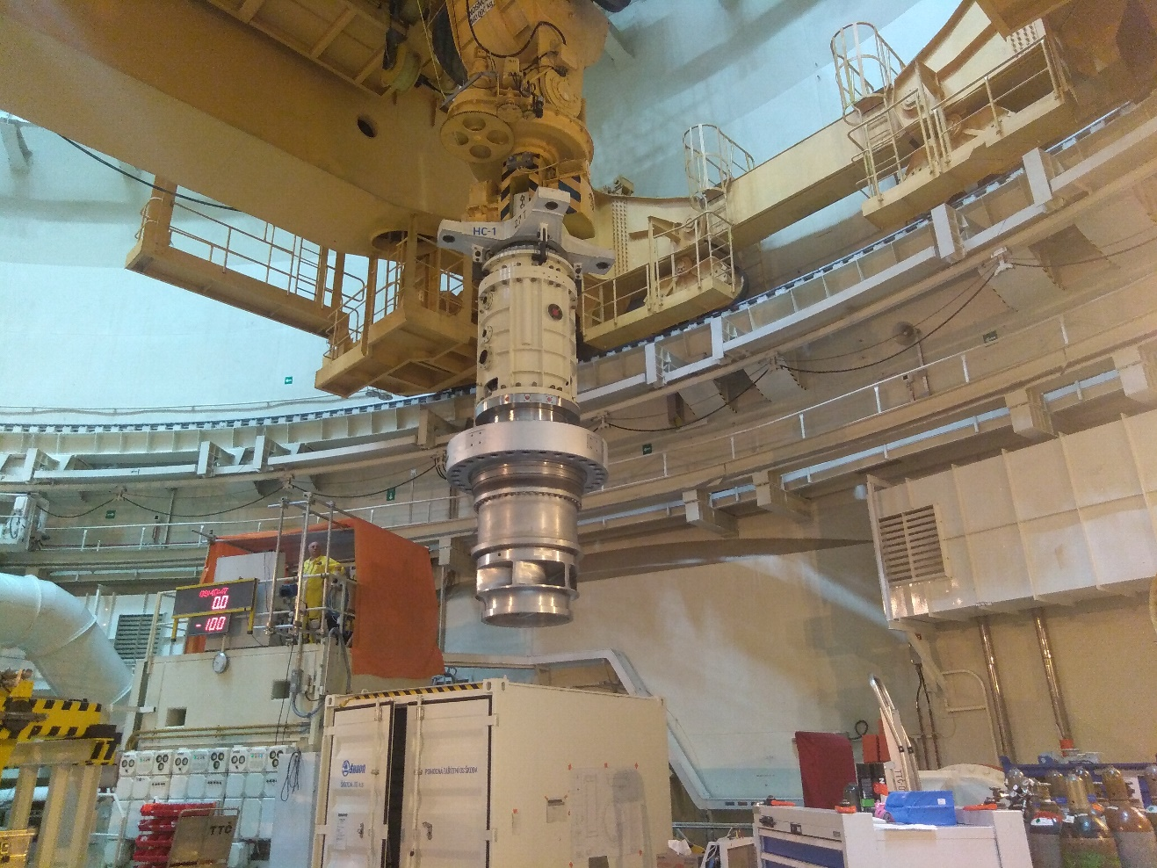
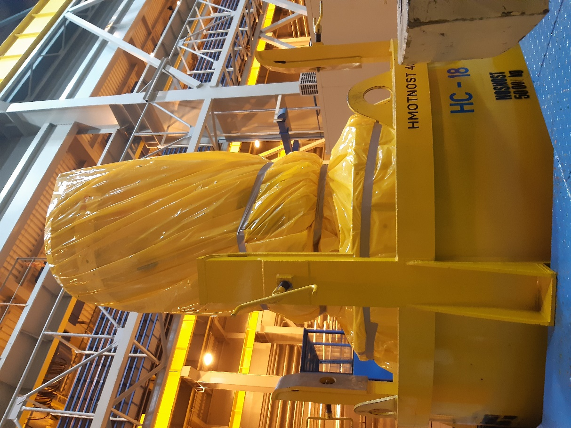
Demontáž a transport HCČ

Slide 9
Oprava tělesa VČ HCČ
Výchozí stav před svařováním
Konečný stav po svařování

Slide 10
Závěrečné shrnutí
Oprava svařováním umožňuje provozovat opravené těleso VČ dalších 6 let
Zvýšení životnosti a provozní spolehlivosti
Zdokumentovaná logistika výrobních procesů
Finanční úspora (13 mil. Kč)
V roce 2022 proběhne kontrola stavu prvního tělesa VČ - podle stavu bude opravené plochy se rozhodne o dalším způsobu provozování

Slide 11
Doplňující otázky
Vedoucí práce
Lze na základě získaných poznatků posoudit, zda navržený postup opravy je z pohledu provozu trvalým nebo dočasným řešením?
Lze zmíněné logistické procesy aplikovat i na jaderná zařízení provozovaná mimo ČR?
Jaké logistické procesy by mohly podpořit popisovanou problematiku opravy z hlediska cílené kvality?
Jsou získané technické poznatky přenositelné i na provoz (údržbu) nových jaderných zdrojů?

Slide 12
Doplňující otázky
Oponent
Jaké hlavní zásady stanovuje legislativa držitele povolení (ČEZ a.s.) k zajištění realizace zvláštních procesů (svařování, NDT kontroly) v rámci oprav?

Slide 13
DĚKUJI ZA POZORNOST

